Slide 1
Схемотехника ЭВМ
Счетчики

Slide 2
Классификация
Счетчик – устройство, запоминающее количество импульсов, поступивших на его вход.
По направлению счета: прямые, обратные, реверсивные
По организации переноса: с последовательным переносом и с ускоренным переносом
По коэффициенту пересчета

Slide 3
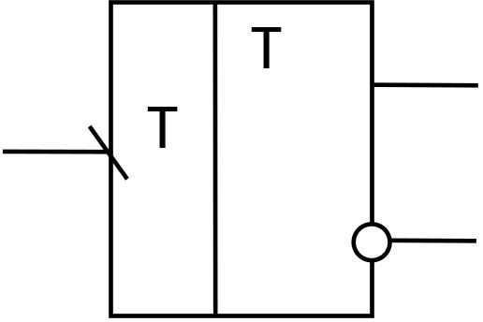
Счетчик строится на основе Т-триггеров
Т
Q
Т
Q
Тз
Твх
Твых=2Твх

Slide 4
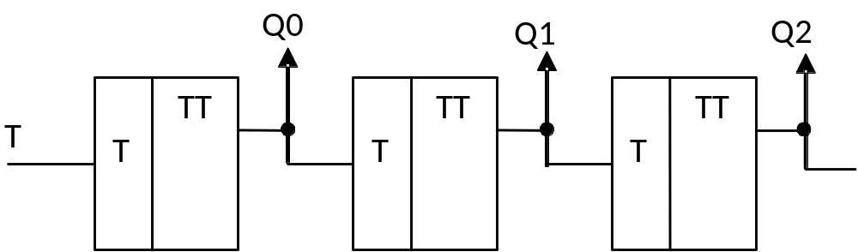
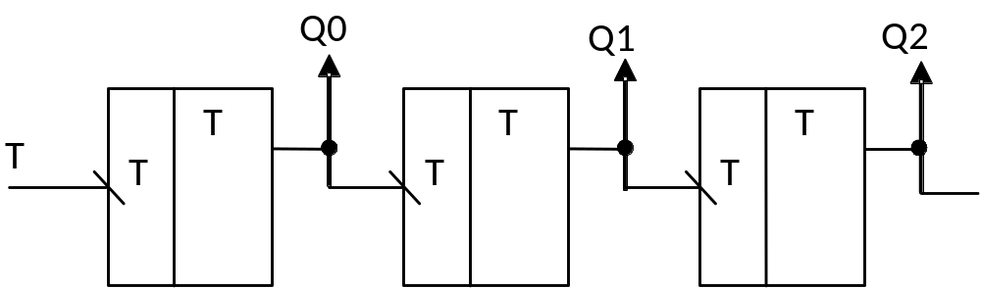
Счетчик с последовательным переносом

Slide 5
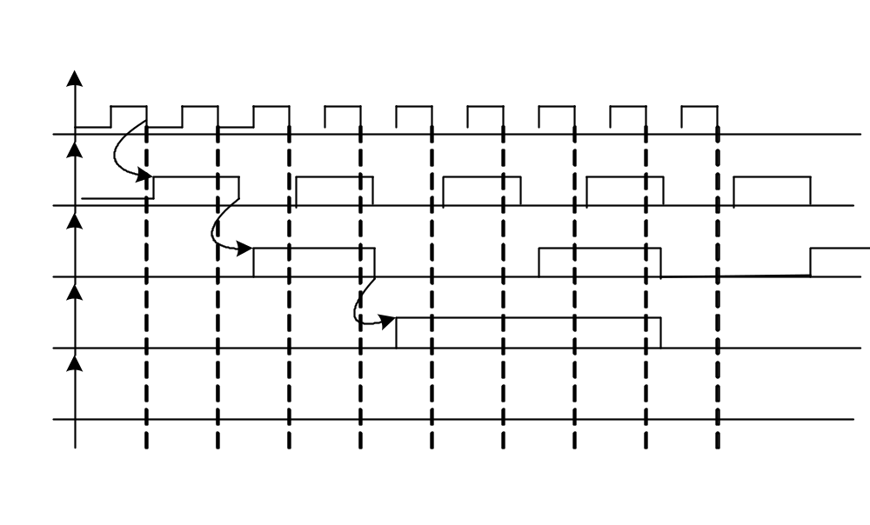
Работа прямого счетчика
0
Т
Q0
0
1
0
1
0
1
0
1
0
Q1
0
0
1
1
0
0
1
1
0
Q2
0
0
0
0
1
1
1
1
0
Q
0
1
2
3
4
5
6
7
0

Slide 6
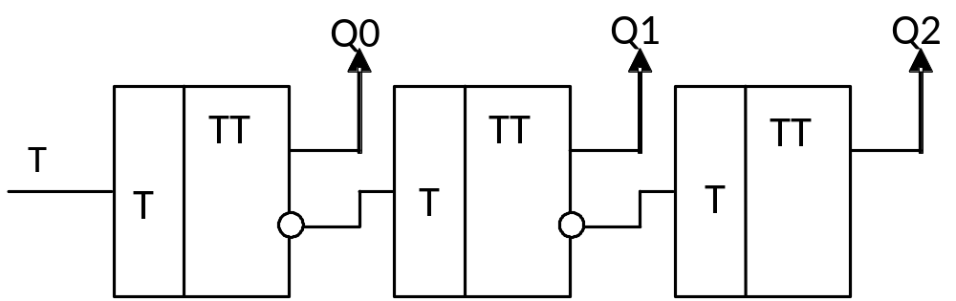
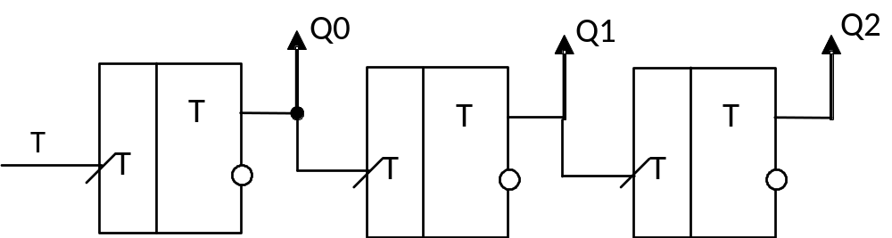
Обратный счетчик с последовательным переносом

Slide 7
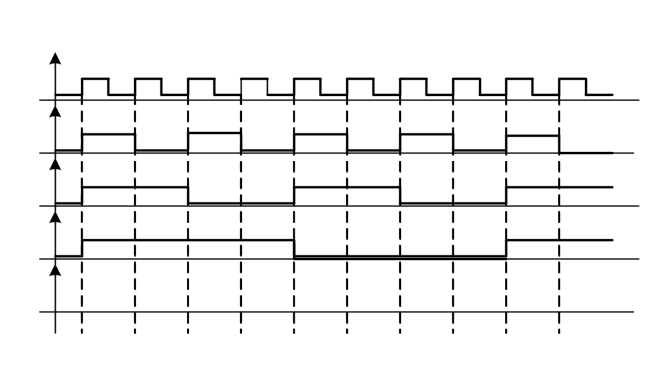
Обратный счет
0
1
0
1
0
1
0
1
0
1
0
0
1
1
0
0
1
1
0
0
1
1
0
1
1
1
1
0
0
0
0
1
1
0
7
6
5
4
3
2
1
0
7
6

Slide 8
Ускоренный перенос
Сквозной
Параллельный
Групповой

Slide 9
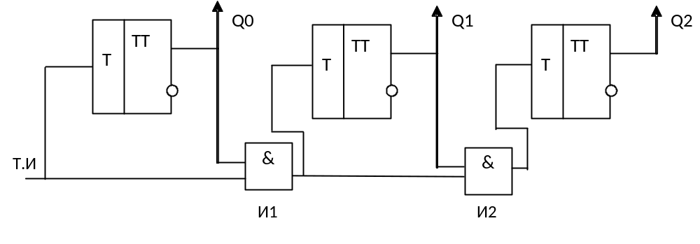
Сквозной перенос

Slide 10
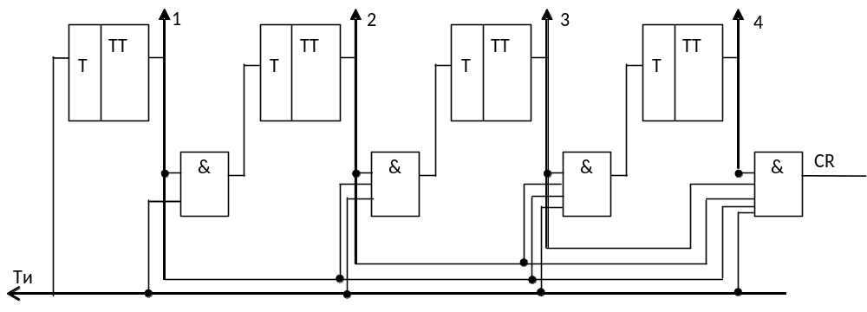
Параллельный перенос

Slide 11
Групповой перенос
0
1
2
3
4
5
6
7

